Slide 1
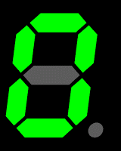
SE7EN SEGMENT
Robotiika
Seven Segment:
Pada Umumnya seven segment terdiri 7 batang led yang disusun membentuk angka 8 (*seperti pada gambar disamping), dimana setiap segmentnya terdiri dari LED yang salah satu kaki terminal lednya di jadikan satu atau yang disebut dengan common.

Slide 2
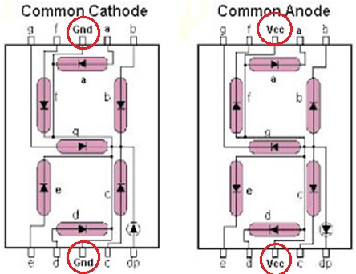
SE7EN SEGMENT
Robotiika
Common Anoda dan Katoda:
Common Anoda
common Anoda merupakan bagian kaki dari anoda (+) yang dijadikan satu dan dihubungkan dengan arus positif tegangan. sedangkan untuk mengaktifkan kaki yang lainnya harus di beri tegangan negatif. atau led akan menyala jika dalam kondisi aktif low (diberi logika 0).
Misalkan ingin menampilkan angka 1, maka yang harus di lakukan adalah. kaki common di beri tegangan +, sedangkan kaki b dan c di beri tegangan -
Common Katoda
Common katoda ini kebalikannya dari common anoda, jadi kaki common yang disatukan adalah kaki katoda (-), sehingga untuk mengaktifkan kaki yang lain di beri tegangan (+) atau diberi logik high (1).

Slide 3
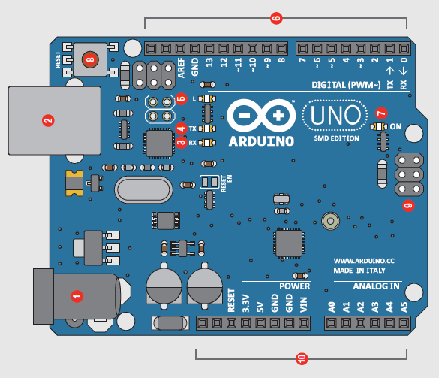
1)Persiapan Hardware
Robotika
Dalam Praktik #5 komponen elektronika yang perlu dipersiapkan adalah :
Arduino Uno 3
Bread Board
7 Seven Segment
2 x 330 Ohm Resistors
Kabel Jumper
Circuits:

Slide 4
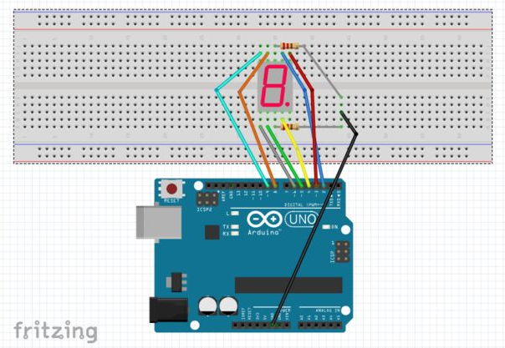
1)Persiapan Hardware
Robotika
Circuits:

Slide 5
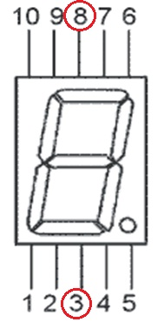
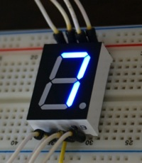
SE7EN SEGMENT
Robotiika
Skema Seven Segment:
Skema dari 7 batang led tadi biasanya di tandai kaki atau PIN yang ada tidak 7 kaki melainkan 10 kaki, yang ditandai dengan angka 1 - 10 sebagai berikut :
Kaki yang dijadikan satu / common sendiri dibagi menjadi 2 yaitu kaki common anoda ( + ) dan kaki common cathoda ( - ).
Kaki 3 dan kaki 8 menjadi kaki common

Slide 6
1)Persiapan Hardware
Robotika
Arduino PINs VS 7Segment PINs:
Arduino PINs | 7Segment PINs
2 | 7
3 | 6
4 | 4
5 | 2
6 | 1
7 | 9
8 | 10
9 | 5

Slide 7
2)Programming
Robotika
<Coding>:
// urut dari 0 - 9
// untuk 7segment common katoda, jika menggunakan common Anoda, silahkan dganti "1" dengan "0"
void setup() {
pinMode(2, OUTPUT);
pinMode(3, OUTPUT);
pinMode(4, OUTPUT);
pinMode(5, OUTPUT);
pinMode(6, OUTPUT);
pinMode(7, OUTPUT);
pinMode(8, OUTPUT);
pinMode(9, OUTPUT);
digitalWrite(9, 0); // start with the "dot" off
}

Slide 8
2)Programming
Robotika
Lanjutan #1<Coding>:
void loop() {
// write '0'
digitalWrite(2, 1);
digitalWrite(3, 1);
digitalWrite(4, 1);
digitalWrite(5, 1);
digitalWrite(6, 1);
digitalWrite(7, 1);
digitalWrite(8, 0);
delay(500);
// write '1'
digitalWrite(2, 0);
digitalWrite(3, 1);
digitalWrite(4, 1);
digitalWrite(5, 0);
digitalWrite(6, 0);
digitalWrite(7, 0);
digitalWrite(8, 0);
delay(500);

Slide 9
2)Programming
Robotika
Lanjutan #2<Coding>:
// write '2'
digitalWrite(2, 1);
digitalWrite(3, 1);
digitalWrite(4, 0);
digitalWrite(5, 1);
digitalWrite(6, 1);
digitalWrite(7, 0);
digitalWrite(8, 1);
delay(500);
// write '3'
digitalWrite(2, 1);
digitalWrite(3, 1);
digitalWrite(4, 1);
digitalWrite(5, 1);
digitalWrite(6, 0);
digitalWrite(7, 0);
digitalWrite(8, 1);
delay(500);

Slide 10
2)Programming
Robotika
Lanjutan #3<Coding>:
// write '4'
digitalWrite(2, 0);
digitalWrite(3, 1);
digitalWrite(4, 1);
digitalWrite(5, 0);
digitalWrite(6, 0);
digitalWrite(7, 1);
digitalWrite(8, 1);
delay(500);
// write '5'
digitalWrite(2, 1);
digitalWrite(3, 0);
digitalWrite(4, 1);
digitalWrite(5, 1);
digitalWrite(6, 0);
digitalWrite(7, 1);
digitalWrite(8, 1);
delay(500);

Slide 11
2)Programming
Robotika
Lanjutan #4<Coding>:
// write '6'
digitalWrite(2, 1);
digitalWrite(3, 0);
digitalWrite(4, 1);
digitalWrite(5, 1);
digitalWrite(6, 1);
digitalWrite(7, 1);
digitalWrite(8, 1);
delay(500);
// write '7'
digitalWrite(2, 1);
digitalWrite(3, 1);
digitalWrite(4, 1);
digitalWrite(5, 0);
digitalWrite(6, 0);
digitalWrite(7, 0);
digitalWrite(8, 0);
delay(500);

Slide 12
2)Programming
Robotika
Lanjutan #5<Coding>:
// write '8'
digitalWrite(2, 1);
digitalWrite(3, 1);
digitalWrite(4, 1);
digitalWrite(5, 1);
digitalWrite(6, 1);
digitalWrite(7, 1);
digitalWrite(8, 1);
delay(500);
// write '9'
digitalWrite(2, 1);
digitalWrite(3, 1);
digitalWrite(4, 1);
digitalWrite(5, 0);
digitalWrite(6, 0);
digitalWrite(7, 1);
digitalWrite(8, 1);
delay(2000);
}

Slide 13
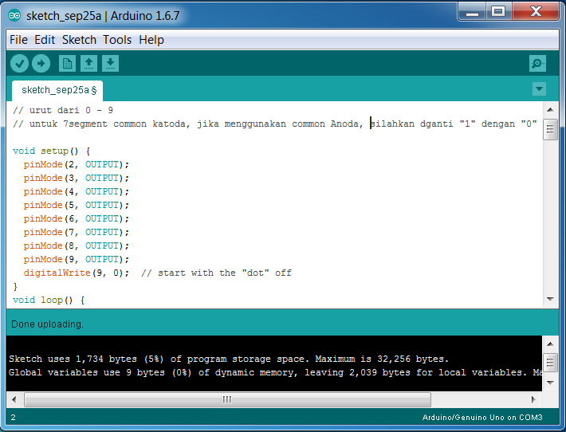
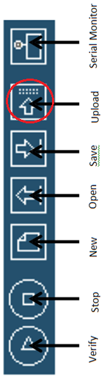
2)Programming
Robotika
Arduino IDE:

Slide 14
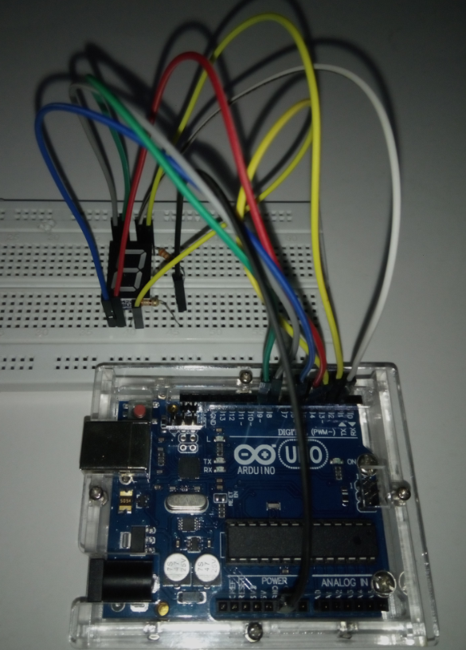
2)Assembly

Slide 15

Akhirul kalam
Robotika
“Sekian dan Terima Kasih”
Arif Wibisono
arif@upgris.ac.id
0821.374.28.349

